Slide 1
Ideação
Professor Esp. Gerson Santos

Slide 2
EM GRUPO
30 min
Professor Esp. Gerson Santos

Slide 3
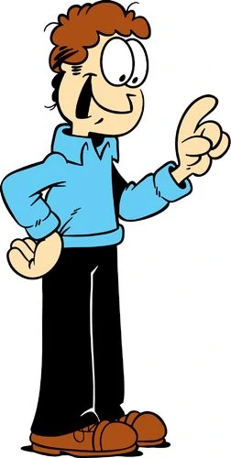
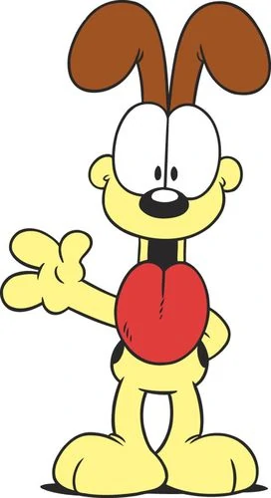




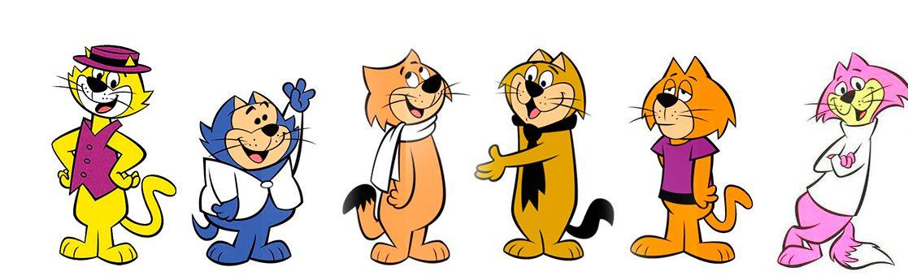
1. Equipe
Equipe:
Guilherme Alves Ferreira
Isabella Oliveira Lima
Vinicius Silva da Conceição
Karina Wakassuqui
Luiza Vitoria
Definidor:
Guilherme
Facilitador:
Isabella
Documentador:
Karina
Luiza

Slide 4


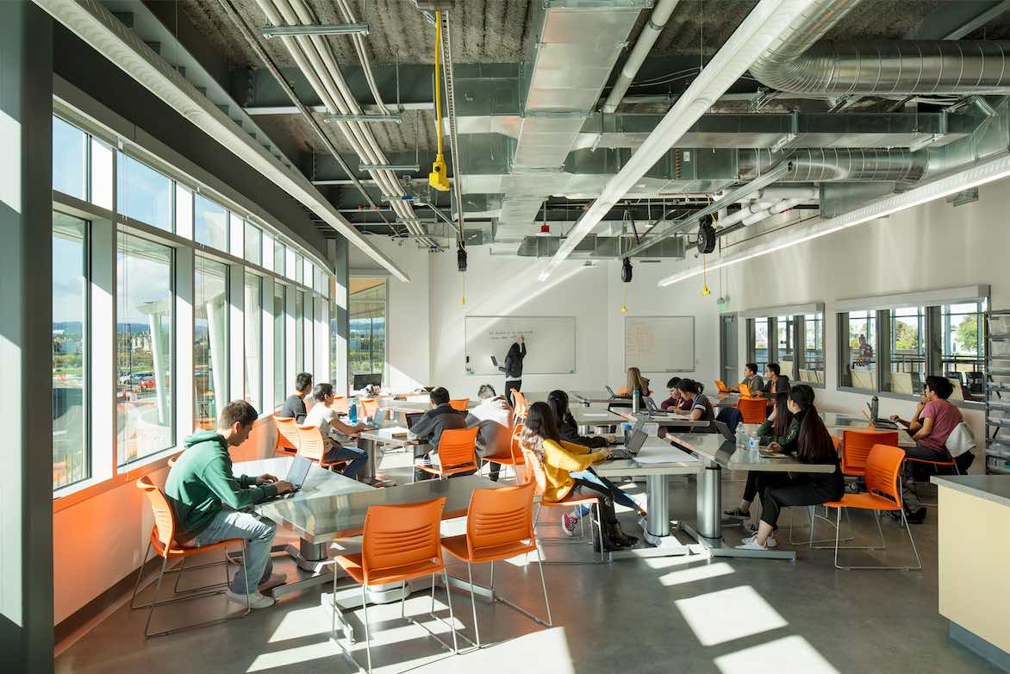
3. Liste os 3 negócios escolhidos
GAMES
HOSPITAIS
ESCOLA

Slide 5
6. Escolha um negócio e pegue o Mapa....
GAMES
HOSPITAIS
ESCOLA

Slide 6

Conflito? Empatou?
EU AJUDO A MEDIAR
SE EMPATAR...A DECISÃO É MINHA.

Slide 7
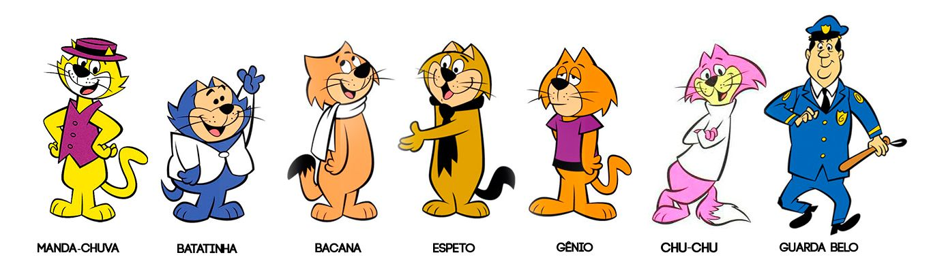
2. Meta Otimista do Semestre (Nosso longo prazo)
Porque vamos fazer esse projeto de PI?
R:
Para aumentar o rendimento escolar.
Inovação tecnológica nas escolas
O que queremos ganhar com isso no final do semestre?
R:
Passar de semestre
Experimentar e descobrir novas ferramentas
Como o projeto pode me ajudar na empresa e no aprendizado?
R:
Aprender a rotina de trabalho e adquirir carga de conhecimento
Aprender a lidar com prazos curtos
EU ESCREVO NOS SLIDES

Slide 8

2. Meta Pessimista do Semestre (Nosso longo prazo)
Porque vamos fazer esse projeto de PI?
R:
Porque precisamos aplicar o conhecimento adquirido
Não alcançar a inovação tecnológica nas escolas
O que queremos ganhar com isso no final do semestre?
R:
Para sermos aprovados
Chegar ao final do semestre sem novos conhecimentos
Como o projeto pode me ajudar na empresa e no aprendizado?
R:
Conseguirmos nos adaptar aos horários e fluxos de trabalho
Conseguir entregar os projetos nas datas estipuladas
EU ESCREVO NOS SLIDES

Slide 9
4. Mapa do problema...se precisar
Projeto: Monitoração de computadores em escolas
Meta: Inovar e agilizar o suporte de T.I
PROFESSOR
Tenta registrar as notas dos alunos
Registra a nota e desliga o computador
ATENDIMENTO FINALIZADO
Pede ajuda
COMPUTADOR
Computador com problemas
SUPORTE
Vai até a sala dos professores
Repara o computador
9

Slide 10
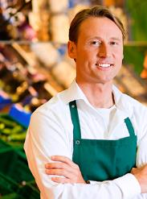
4.1 Valide com um especialista
Projeto: Monitoração de computadores em escolas
Meta: Inovar e agilizar o suporte de T.I
Sr Professor...é assim que funciona?
PROFESSOR
Tenta registrar as notas dos alunos
Registra a nota e desliga o computador
ATENDIMENTO FINALIZADO
Pede ajuda
COMPUTADOR
Computador com problemas
SUPORTE
Vai até a sala dos professores
Repara o computador
10

Slide 11
5. Perguntas: Como podemos...?
De cada negócio (para hoje 3...normalmente muitas)
Como podemos ajudar a escola a ser mais produtiva?
Como podemos ajudar a deixar o atendimento do suporte mais rápido?
Como podemos facilitar o trabalho do suporte?
ESCOLA

Slide 12
INDIVIDUAL
20 min
Professor Esp. Gerson Santos

Slide 13


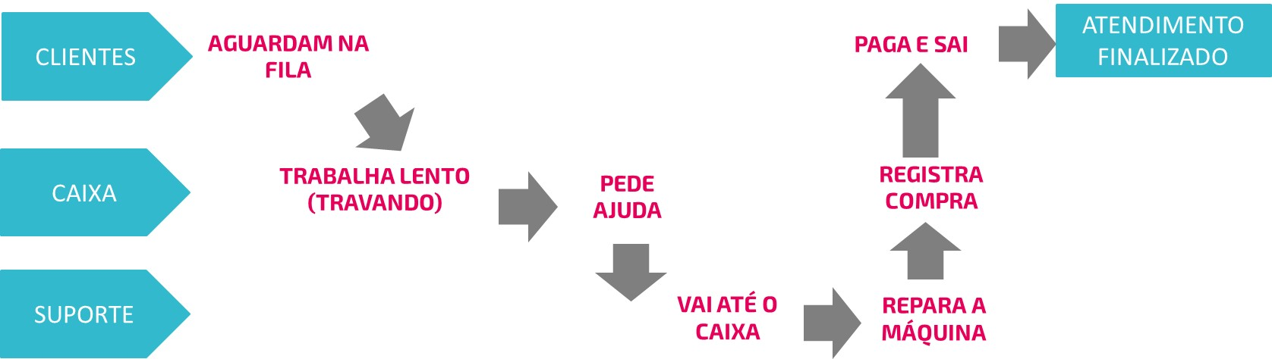
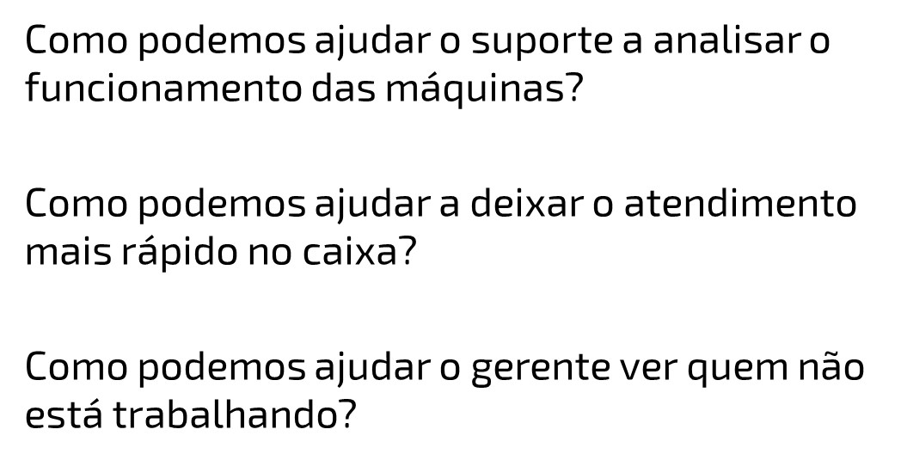
6. Pegue o negócio + Mapa + Perguntas...
GAMES
HOSPITAIS
SUPERMERCADO

Slide 14
7. Pesquise ideias existentes (hoje 3...)
Resultado da pesquisa
Aplicação que acessa remotamente a máquina
Aplicação que vê informações das máquinas e que está instalado (aplicações de inventários)
Aplicação que captura logs de erros...
SUPERMERCADO

Slide 15
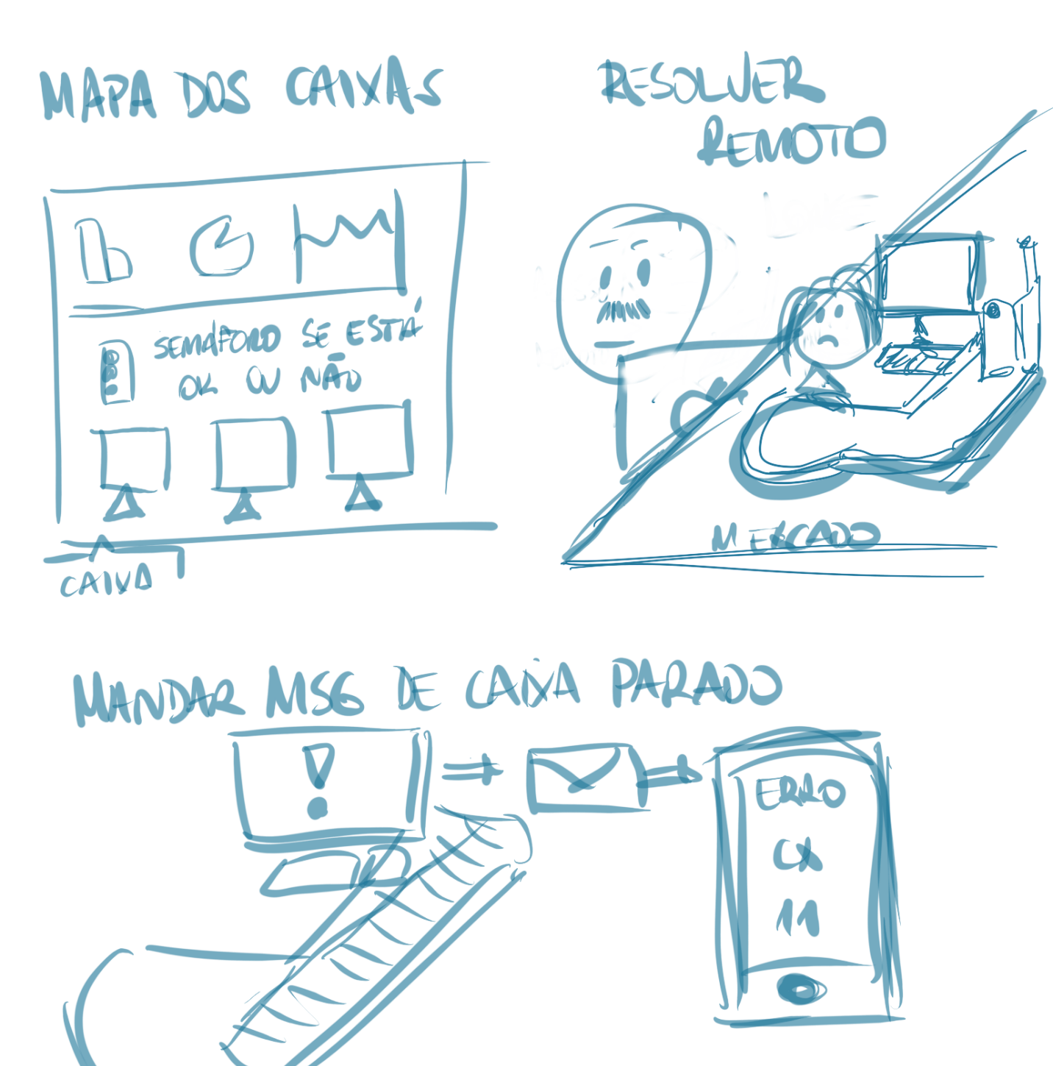
8. Rabisque várias ideias (Hoje faça 1 ou 2)
SUPERMERCADO

Slide 16
9.Faz o Crazy 8s
Crazy 8s

Slide 17
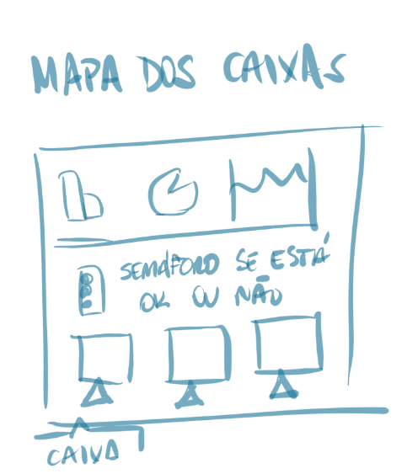
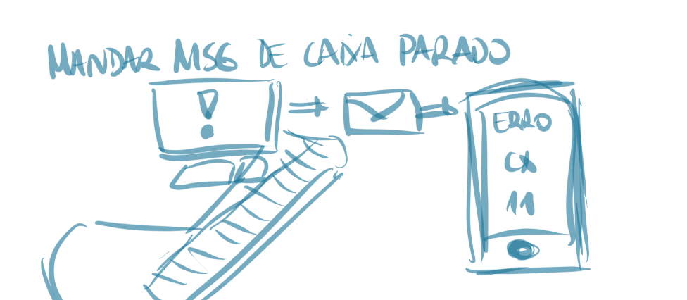
10.Escolha a melhor ou combinação das melhores

Slide 18
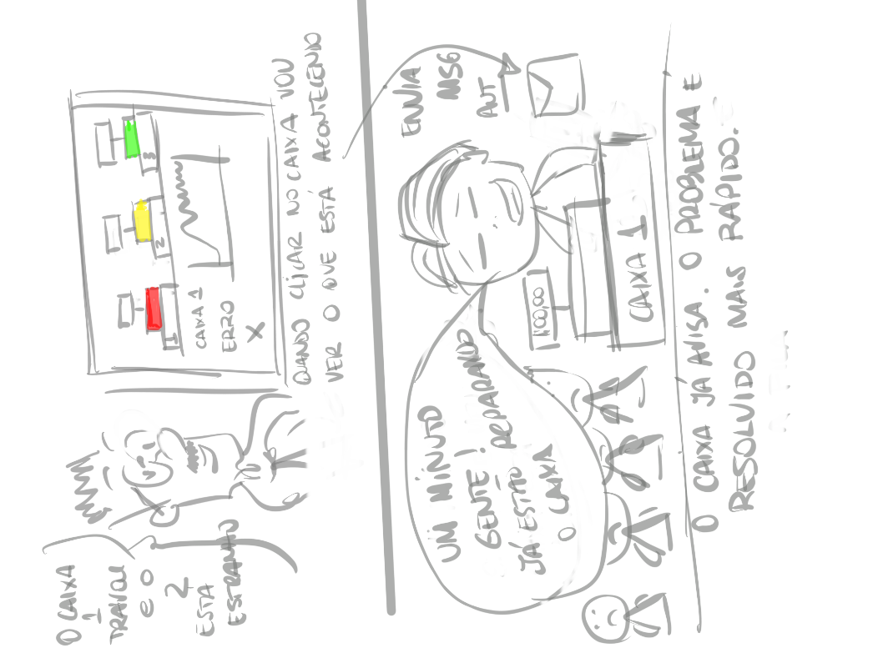
11. Esboço
FAST SUPPORT
É a melhor ideia de cada um colocada no papel.
É um storyboard de painéis desenhados em post its exibindo o que os seus clientes vão ver ao interagir com seu produto ou serviço.
Dicas:
Deve ser autoexplicativo
Deve ser anônimo
Palavras são importantes
Use um título marcante

Slide 19
GRUPO DE NOVO
20 min
Professor Esp. Gerson Santos

Slide 20
12. Mapa de calor
FAST SUPPORT
Agora cada um coloca sua ideia melhorada e assim como se fosse um museu.
Todos vão marcando aquelas que gostaram.
EU AJUDO A COLAR BOLINHAS

Slide 21

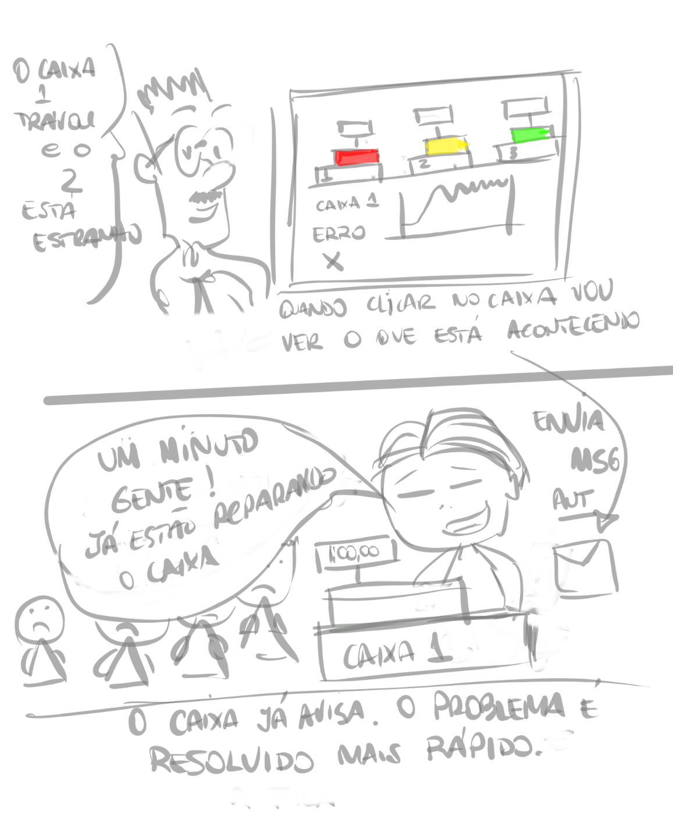

13. Críticas relâmpago
FAST SUPPORT
A IDEIA É MINHA. EU FICO EM SILÊNCIO
EU VOU NARRAR A IDEIA
AGORA QUE ACABOU...EU RESPONDO PERGUNTAS
EU ANOTO

Slide 22

14. Escolham as melhores ideias
4) Pesquisa de intenção de votos
Todos tem um voto.
Escolha uma solução (ou parte da solução).
Os storyboards com o maior número de votos são os vencedores.

Slide 23
Conflito? Empatou?
EU AJUDO PARA MINIMIZAR OS CONFLITOS
SE EMPATAR...A DECISÃO É MINHA.

Slide 24
15. Storyboard
Selecione um artista
Escolha uma cena de abertura
Trabalhem com o que têm
Inclua cabeçalhos simples e frases importantes
Não precisa explicar tudo, mas é legal dar uma ideia do que acontece.
Não capriche tanto nas primeiras versões (depois vc passa a limpo)
O último quadro precisa mostrar o problema resolvido
Montando o storyboard
ADORO DESENHAR!

Slide 25
SERÁ QUE TEMOS UMA IDEIA BOA?
EU NÃO GOSTEI DA IDEIA..
Professor Esp. Gerson Santos

